Slide 1
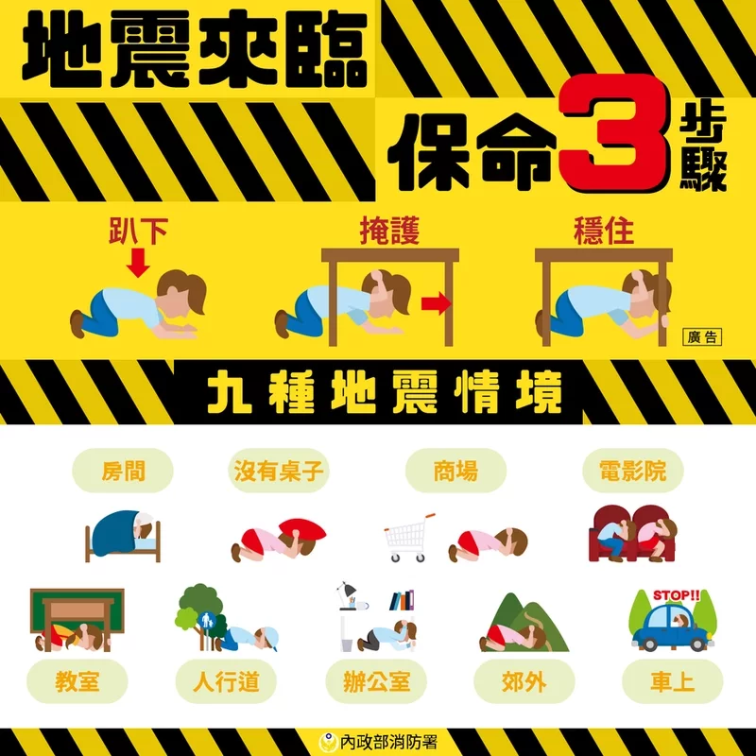

Slide 2
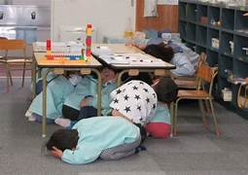
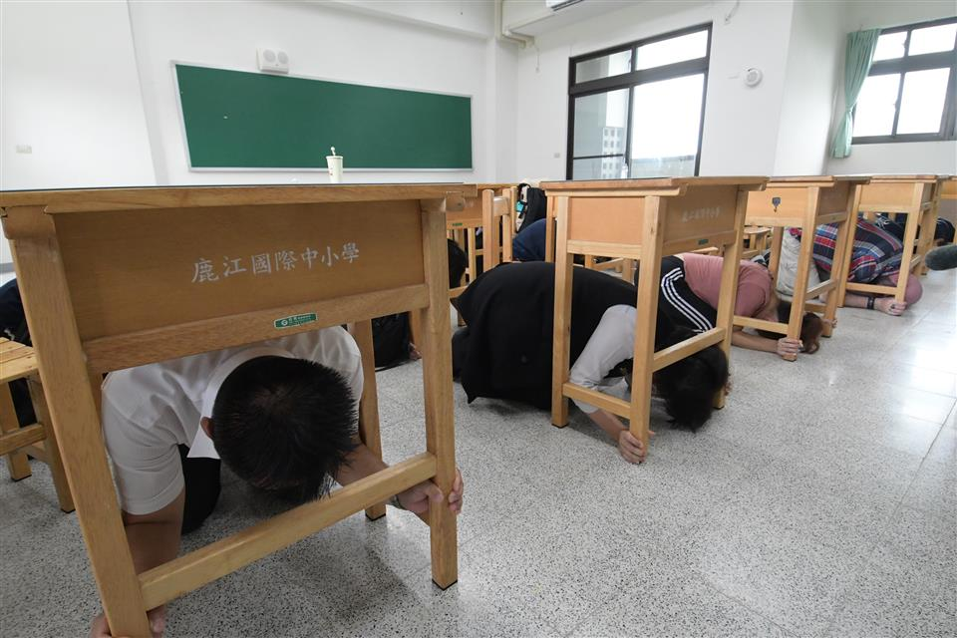
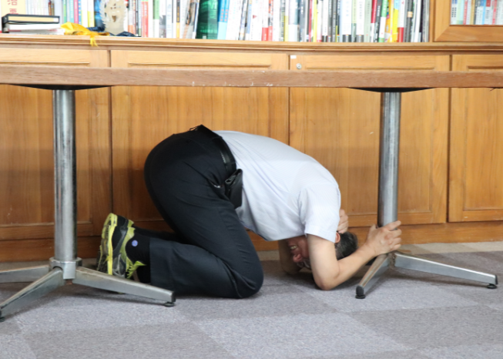
在教室內時

Slide 3
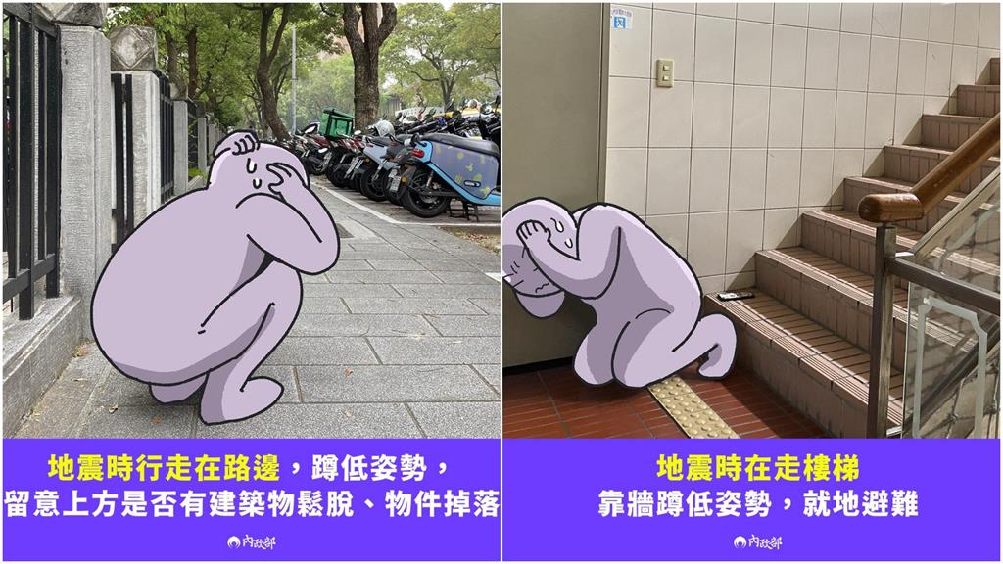
在走道時

Slide 4
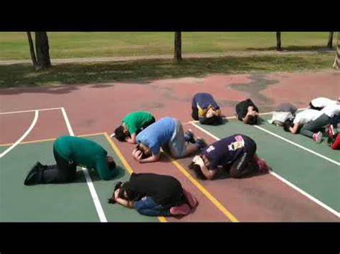
在戶外時
保護頭、頸部，於空曠處就地掩護

Slide 5
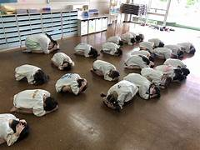
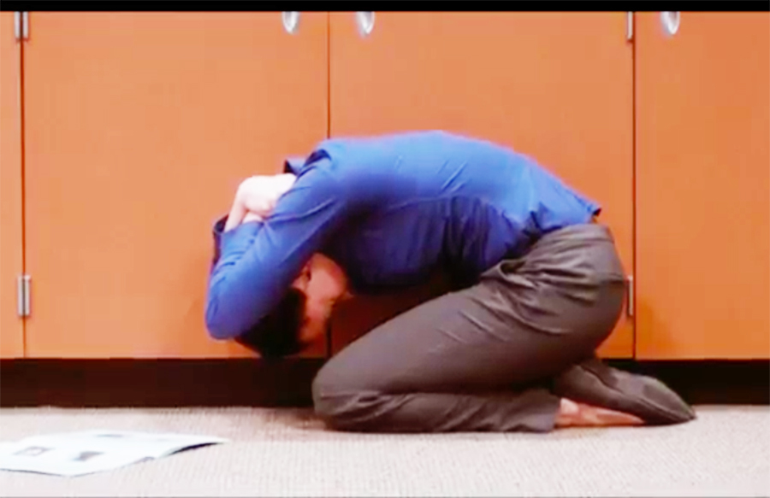
在沒有桌椅的室內空間
找柱子、牆壁蹲下，特別注意要遠離玻璃窗、吊燈、吊扇、易倒塌的櫥櫃或冰箱以及可能移動的鋼琴等物品

